Slide 1
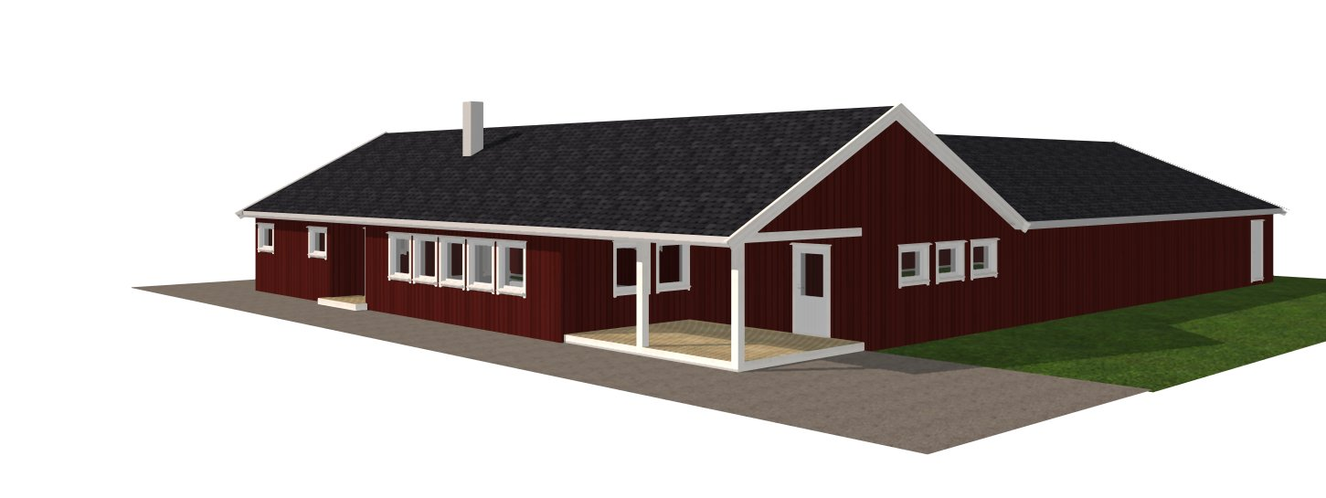
Ny Skytterhall på Stormoen

Slide 2
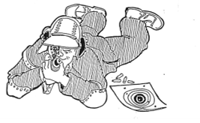
Historie
Stiftet i 1877; Lille Elvdal Skytterlag, var da ett av 11 skytterlag i bygda
1901 stiftes Stormoen skytterlag, vært på Stormoen siden 1921
Drevet med innendørsskyting på samfunnshuset siden 1965

Slide 3
DFS` formålsparagraf:
«Det frivillige skyttervesens formål er å fremme god våpenkultur og praktiske skyteferdigheter, samt sikre tilgang til en desentralisert skytebanestruktur, til nytte for forsvaret og samfunnet for øvrig.»

Slide 4
Alvdal Skytterlag i dag
Antall betalende medlemmer: 72 stykker
Omsetter for 400 000,- i året
Eier og drifter eget område for bane- og feltskyting på Stormoen
Elgbane og leirduebane som også disponeres av Alvdal Jeger- og Fiskeforening
Her ligger også skytterhuset som fungerer som grendehus for Baugen krets
15 meters innendørsbane på samfunnshuset, i leide lokaler
Stormoen benyttes hvert år til Livestock festivalen, avtale frem til -24

Slide 5
En sport i endring
Innendørsskyting er den grenen i DFS som har størst økning
«Enklere» å skyte inne i forhold til vær- og lys forhold
«Skyting for mestring» gir økt motivasjon og mestring i skolearbeid
Økonomi; rimeligere ammunisjon
Miljø
ingen blyavsetninger i naturen
Mindre støy både for skyttere og omgivelser
Mindre bilkjøring ved samlokalisering

Slide 6
Aktiviteter –lavterskel til toppidrett
Skyteskole for unger fra 5. klasse og oppover
Innendørstreninger i vinterhalvåret
Utendørstrening i sommerhalvåret
Veterantreff
Skytterstevner, både felt, bane og 15 meter
Treningsskyting og storviltprøver
Utleie av innendørshall til Alvdal idrettslag, skiskytter trening

Slide 7
Usikkerhet rundt innendørs skytterhall
Etter etablering av ny barneskole med flerbrukshall har det i skytterlaget vært stor usikkerhet rundt fremtiden til Alvdal Samfunnshus hvor dagens skytterhall ligger
Med bakgrunn i dette begynte skytterlaget i starten av 2019 å jobbe med alternative løsninger for skytterhall:
Allerede eksisterende bygg på Alvdal
Nybygg
Årsmøte i 2019 vedtok å jobbe videre med alternativet med nybygg i tilknytning til eksisterende skytterhus på Stormoen

Slide 10
Behov
Skytterlaget innser at for å møte fremtiden må hallen kunne romme 10 skiver. Med 10 skiver vil vi være den foretrukne arrangøren av større stevner som fylkesmesterskap og landsdelsstevner som vil gi ringvirkninger i form av overnatting, bespisning osv. i Alvdal
Livestock har et stort ønske om bedre sanitærforhold, blant annet dusjmuligheter.
Livestock ønsker også flere rom som kan låses for trygg oppbevaring av utstyr/verdier under festivalen.

Slide 11
Prisoverslag
Erverv av grunn, Lars Martin Måna 25000,-
Rigg og drift 153173,-
Grunn og betongarbeider 502318,-
Bæresystemer 14800,-
Yttervegger 751550,-
Innervegger 302500,-
Dekker 247600,-
Yttertak 780600,-
Offentlige avgifter osv. 15000,-

Slide 12
Fast inventar, skap osv. 36300,-
Plattinger 26700,-
Himlinger 475750,-
Rørleggerarbeid 70000,-
Ventilasjon 230000,-
Elektroarbeider 200000,-
Maling 60000,-
Graving 180000,-
Innkjøp nye elektroniske skiver inkl. kulefang 258709,-
Finanskostnader (mellomfinansiering) 170000,-
Sum 4500000,-

Slide 13
Finansiering
Tippemidler, maksbeløp 10-14 skiver 1000000,-
Tilskudd Sparebankstiftelsen 500000,-
Tilskudd Alvdal kommune 1000000,-
Tilskudd Gjensidigestiftelsen 150000,-
Tilskudd andre stiftelser/offentlige etater 100000,-
Gaver, bedrifter og privatpersoner 50000,-
Rabatter innkjøp 500000,-
Momskompensasjon 300000,-
Dugnad 500000,-
Egenkapital 400000,-
Sum 4500000,-

Slide 14
Tilskudd fra Alvdal kommune
Alvdal Skytterlag ønsker fortsatt å være en aktiv samfunnsaktør med et bredt aktivitetstilbud. Vi har medlemmer i aldersspennet 11 til 80 år og begge kjønn er godt representert. Dette bidrar til et svært godt miljø.
For å kunne opprettholde aktiviteten er vi avhengige av en velfungerende innendørsarena.
Dette vil være et meget stort løft for skytterlaget og vi håper kommunen ser viktigheten av en slik investering.
Uten hjelp til finansiering er ikke dette gjennomførbart.
Skytterlaget har tidligere ikke mottatt større økonomisk hjelp fra kommunen og håper dere ser nytten av en slik hall.

